Slide 1

教学内容和目标
学生能够了解并掌握
爱好与生活
主题
（1）“各自、勿、包括、时刻”的意义和用法
语言点
（2）“轮流、盼望、稳定、平静、发愁、拥抱、撞、漏、顿、道”等词语的搭配
（3）“舒适”和“舒服”的异同
（1）“待遇、疯、辞职、驾驶、舒适、随时、击、未来、时代“等本课其他重点五级
词汇
大纲词语的意义和用法。
（2）理解本课6个非大纲词语的意义
（3）了解并掌握“扩展”板块5个“天气”类词语和8个“生产”类词语的意义和用法
篇章
（1）本文讲述了翟峰放弃稳定工作，自学驾驶帆船，带领全家人航海的故事。要求学生
阅读理解课文，掌握大意，能运用所学词汇、语言点叙述翟峰一家人出海的经历。
（2）讨论爱好与工作、家庭、生活的关系，并完成命题写作。

Slide 2



Standard Course
HSK 5
Lesson 3

Slide 3


《HSK标准教程5--第三课》
HSK Standard Course 5 Lesson 3
第3课 人生有选择，一切可改变
Lesson 3
Having Choices in Life Makes Change Possible
Part 1

Slide 4

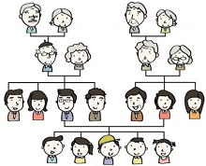


复习
Review
你了解汉语中表示亲戚关系的词语吗？
外公/姥爷、外婆/姥姥、叔叔-伯伯、婶婶-伯母、姑姑、姑父、
舅舅、舅妈、姨妈、姨夫、表妹、姐姐、表姐、表弟

Slide 5

复习
听写句子、复习重点词、复述课文
Review
长年以来，尽管姥姥、舅舅都住在城里，但父母坚决不在城里住。
临走那天，父亲悄悄把我拉到一边。
我们想象着家里满是灰尘、冷冷清清的景象，心里发寒。
卧室床上的被子已铺好，厨房里飘来阵阵饭菜香。
原来，他们留下钥匙，是为了让我们回来时能立刻感受到家的温暖。

Slide 6






热身
Warm-up
下列图片都是什么天气
晴天
雷阵雨
雨转晴
阴天
多云
雨后彩虹
晴 阴 雨转晴 雷阵雨 阴 雨后彩虹 多云 雨后彩虹

Slide 7

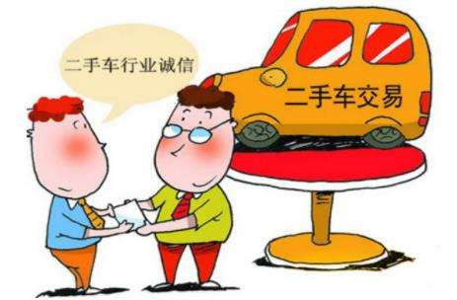
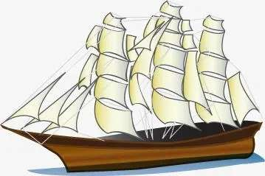
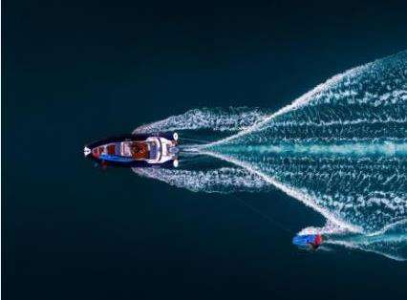
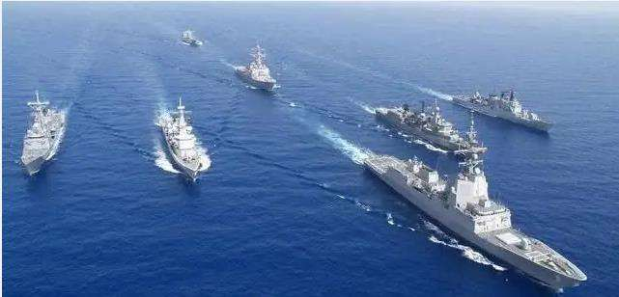
生词
New Word
wěndìng
稳定

Slide 8
生词
New Word
wěndìng
稳定
现在大家都要考公务员，因为工作稳定。
我们交朋友，一定要找情绪稳定的人。
请你一定要稳定住大家的情绪。

Slide 9
生词
New Word
fānchuán
帆船

Slide 10
生词
New Word
sōu
艘

Slide 11
生词
New Word
sōu
艘
量词
一艘轮船
一艘帆船

Slide 12
生词
New Word
hángxíng
航行

Slide 13
生词
New Word
èrshǒu
二手

Slide 14
生词
New Word
èrshǒu
二手
二手车
二手房
第二手资料

Slide 15



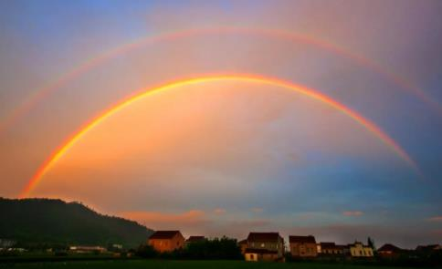
生词
New Word
cǎihóng
彩虹

Slide 16
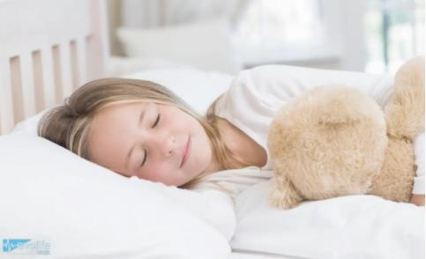
生词
New Word
shūshì
舒适
这个床软软的，让人感到很舒适。
舒适的温度。

Slide 17

练一练
Practise
wěndìng
fānchuán
sōu
稳定
adj. stable
帆船
n. sailing boat/ship
艘
m. used for boats/ships
hángxíng
èrshǒu
cǎihóng
shūshì
航行
v. to sail, to navigate by air or water
二手
adj. second-hand
彩虹
n. rainbow
舒适
adj. comfortable, cozy

Slide 18


请用前面学过的7个词编一个故事
（开头已给出）

Slide 19
稳定
帆船
艘
航行
二手
彩虹
舒适
他们夫妻俩并不喜欢稳定的生活，于是......

Slide 20

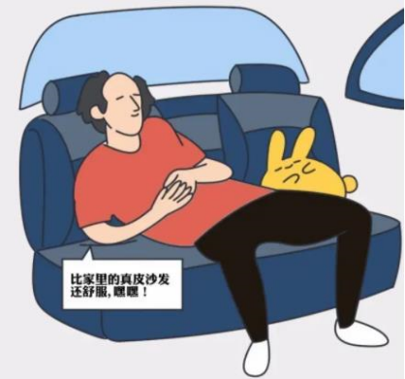

语言点
Language Point
这款车内部空间宽大，乘坐舒适。
（书面语）
舒适
Văn viết: thoải mái, cảm nhận môi trường đem lại
我们都需要一个轻松舒适的生活环境。
（环境给人的整体感受）

Slide 21


语言点
Language Point
听了他的话，我心里很不舒服。
（人的身体、精神的主观感受）
舒服
Văn nói: thoải mãi dễ chịu, cảm nhận chủ quan về cơ thể, tinh thần,có thể lặp dạng AABB hoặc ABAB
他靠在沙发上舒舒服服地看电视。
（口语）
踢完球了？洗个热水澡舒服舒服吧。
（可以重叠为AABB，或作动词，重叠为ABAB形式）

Slide 22
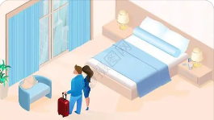
语言点
Language Point
舒适
饭店为入住的客人准备了舒适/舒服的房间。
（形容词，表示轻松愉快）đều có thể là tính từ thể hiện thư giãn, vui vẻ
舒服

Slide 23
语言点
Language Point
舒适
vs
舒服
相同点：都表示一种身心愉悦、轻松自在的状态，常用于描述环境、身体或心理感受。
eg：这个房间很舒适/这个沙发坐着很舒服。
不同点：
舒适：强调客观khách quan条件带来的满足感，常用于描述环境、设施等外在因素。 多用于书面语。
舒服：强调主观chủ quan感受的直接体验，常用于身体或心理上的即时反应。 多用于口语。
eg：听你这么说，我心里真不舒服（情感）
痛痛快快哭一场，人就舒服了（动态变化）。

Slide 24
练一练
舒服
舒适
Practise
早晨收拾完房间后，妈妈喜欢______地坐在那把躺椅
上休息一下。
舒服
这家餐厅装修精美、环境 _____。
舒适
我今天脖子有点儿不______ ，左右转动时有点儿疼。
舒服
这艘客船就像高级宾馆一样，除了有_____的客舱外，
还有餐厅、电影院、商店、舞厅、游泳池等。
舒适

Slide 25
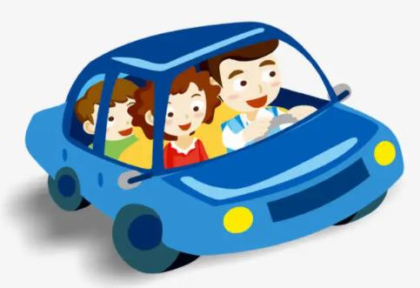
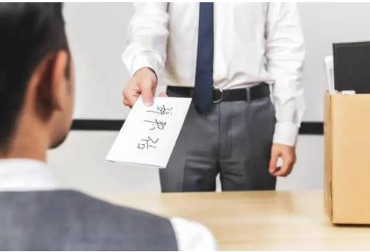


生词
New Word
cí zhí
辞职
v. to quit a job
你会因为什么辞职？

Slide 26


生词
New Word
dàiyù
待遇
n. pay and perks
你更看重工作的待还是发展前景？

Slide 27
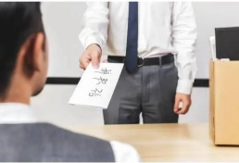
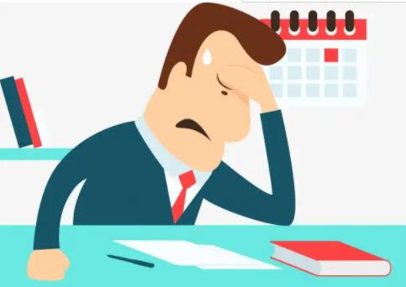


生词
New Word
fā chóu
发愁
v. to worry
他还在为工作上的事发愁。

Slide 28



生词
New Word
píngjìng
平静
adj. quiet, peaceful
风雨过后，海面很平静。

Slide 29


生词
New Word
jīxù
积蓄
n./v. savings; to save
他一直花钱大手大脚，没什么积蓄。

Slide 30
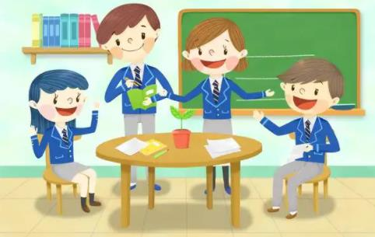
生词
New Word
bāokuò
包括
v. to include
这个学习小组包括我在内,一共4人。

Slide 31


生词
New Word
jiàshǐ
驾驶
v. to drive, to pilot
我学驾驶并且考到了驾驶执照。

Slide 32
语言点
Language Point
汉语技能教学包括听、说、读、写四个方面。
包括
动词，表示
包含各部分
Động từ: bao gồm
“学习”，其实包括“学”与“习”两层意思。学，就是学习知识；习，就是实践、练习。

Slide 33
语言点
Language Point
然而，包括他的父母，所有人都觉得，他的决定是错的。
包括
强调某一部分，
有举例、补充、
解释等作用
Nhấn mạnh :kể cả,...
我们班所有人，包括最不爱运动的刘方，
也都参加了这次运动会。

Slide 34


作业
Homework
作业
用下列词语造句。
辞职：____________________________。
待遇：____________________________。
发愁：____________________________。
平静：____________________________。
储蓄：____________________________。
驾驶：____________________________。

Slide 35
作业
Homework
作业
用“包括”完成下列句子或对话。
1. 世界上使用筷子的国家主要___________ 。
2. 这个节目全家人都喜欢，_____________，
也很爱看。
3.A：听说你们的班主任王老师生病住院了？
B： ____________ 。

Slide 36
《HSK标准教程5--第三课》
HSK Standard Course 5 Lesson 3
第3课 人生有选择，一切可改变
Lesson 3
Having Choices in Life Makes Change Possible
Part 2

Slide 37

热身
Warm-up
你知道哪些交通工具？
自行车
公交车
私家车
地铁
飞机
火车
出租车
轮船
摩托车

Slide 38

生词
New Word
fēng
疯
v. to be crazy, to go mad
nán fānɡ
南 方
n. south, southern part
wù
勿
adv. (used in imperative sentences) don’t
jī
击
v. to hit, to strike
běi fānɡ
北 方
n. north, northern part
lòu
漏
v. (of a container) to leak
dì tú
地 图
n. map
dài
带
v. to take along, to bring
miàn bāo
面 包
n. bread
fù xí
复 习
v. to review
zháo jí
着 急
adj. worried, anxious
zhuàng
撞
v. to bump against
diào
钓
adv. to fish with a hook and line
dùn
顿
m. used for meals
END

Slide 39
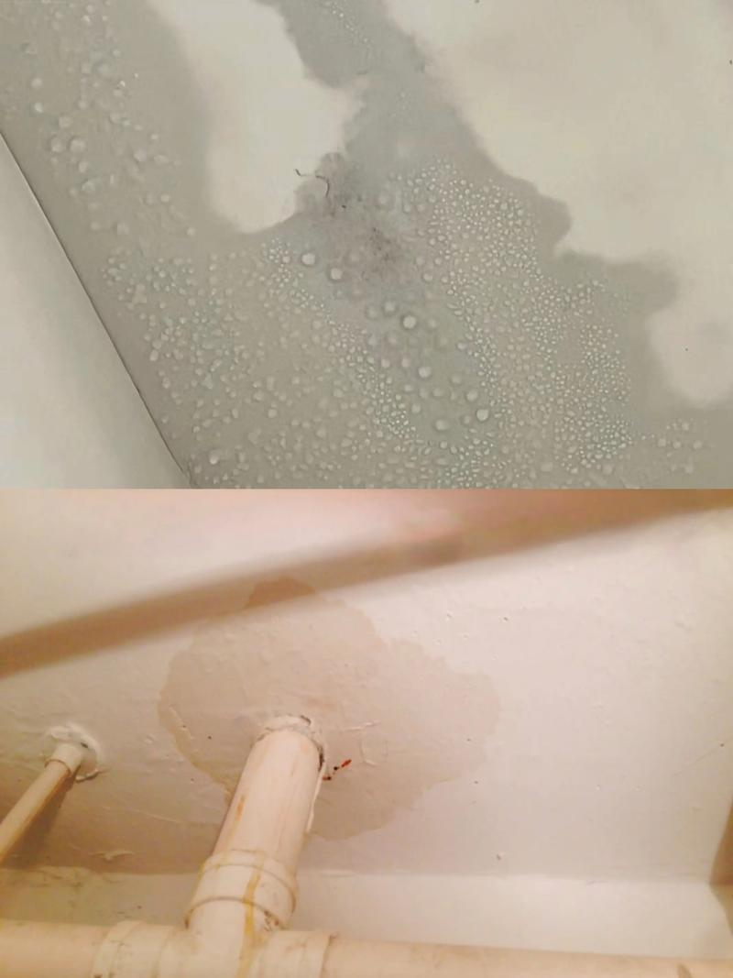
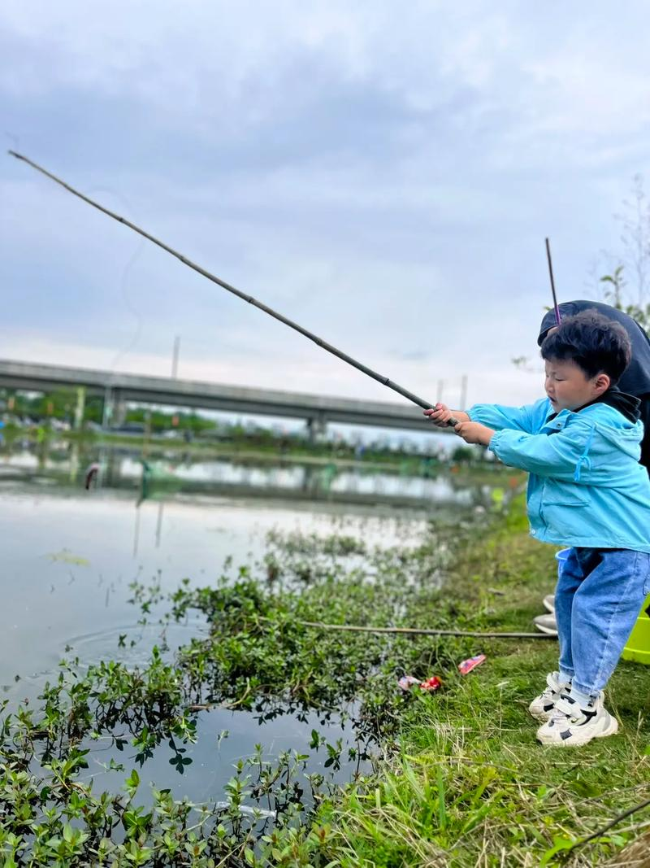

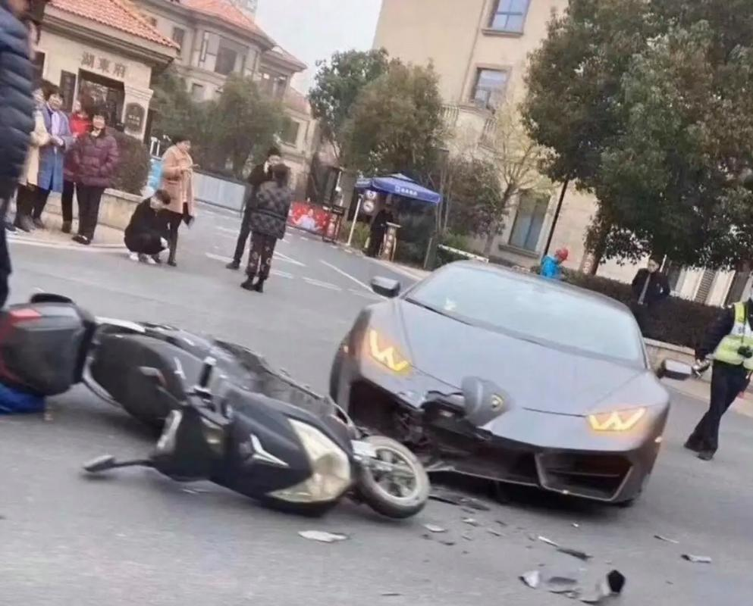
语言点
Language Point
撞
疯
钓
漏

Slide 40

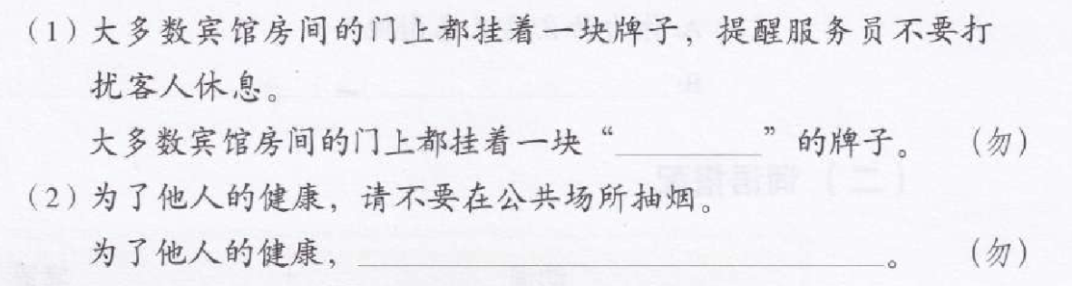
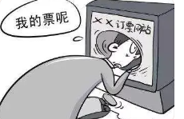
语言点
Language Point
非工作人员，请勿入内。
请勿打扰
勿
副词，书面语，
≈“不要”
请勿吸烟
网上购票者须注意网站的安全性，切勿上当受骗。

Slide 41
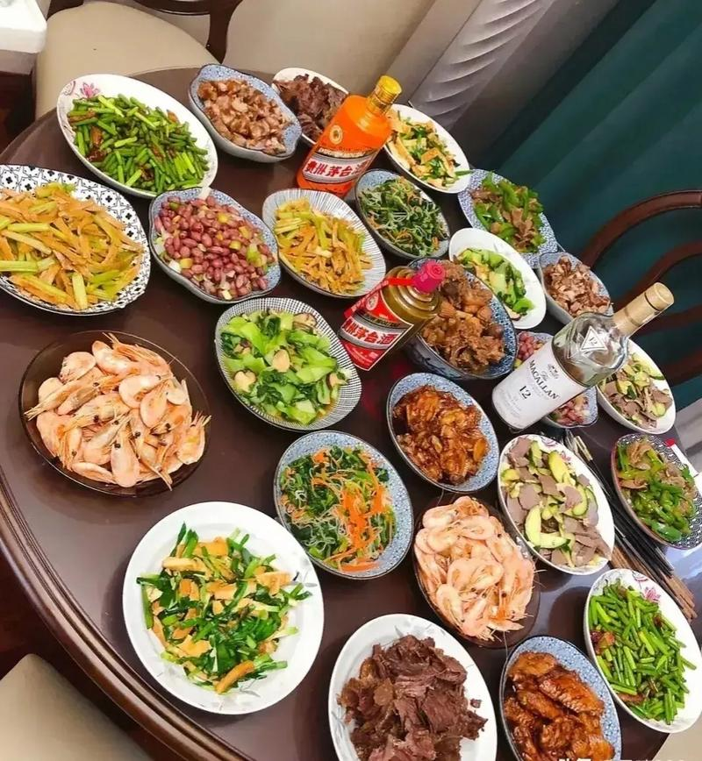

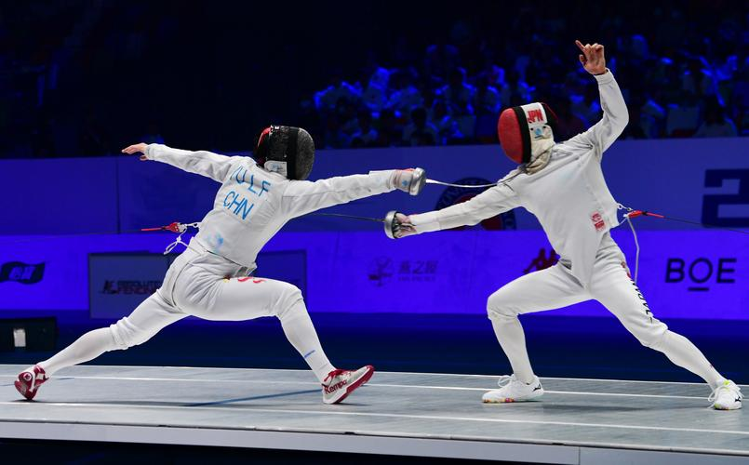
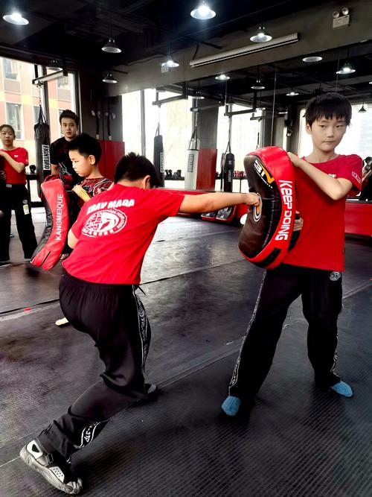

语言点
Language Point
拳击
击
击剑
停顿
顿
一顿饭

Slide 42
练一练
撞 疯 钓 勿 漏 击 顿
Practise
下午海面平静时，他们就下海游泳或者_____鱼。
钓
包括他的父母，所有人都觉得他_____了。
疯
航行的过程中，可能出现船身_____水的情况。
漏

Slide 43
练一练
撞 疯 钓 勿 漏 击 顿
Practise
这真是一_____丰盛的晚餐啊！
顿
看，那里写着“请_____吸烟”。
勿
第一次开车，他虽然很小心，但还是_____到了一棵树。
撞
电闪雷_____的夜晚，非常可怕。
击

Slide 44
生词
New Word
lùdì
陆地
n. land
nán fānɡ
南 方
n. south, southern part
láidejí
来得及
v. there’s still time (to do sth.)
zháo huǒ
着火
v. to catch fire
cāi
猜
v. to guess
zhǐhǎo
只好
adv. cannot but, to be forced to
hǎixiān
海鲜
n. seafood
fù xí
复 习
v. to review
bàngwǎn
傍晚
n. towards evening, at dusk
fǒuzé
否则
conj. or, otherwise
pànwàng
盼望
v. to look forward to
yóu xì
游 戏
n. game
shíkè
时刻
n. moment
gèzì
各自
pron. each, respective
lúnliú
轮流
v. to take turns

Slide 45


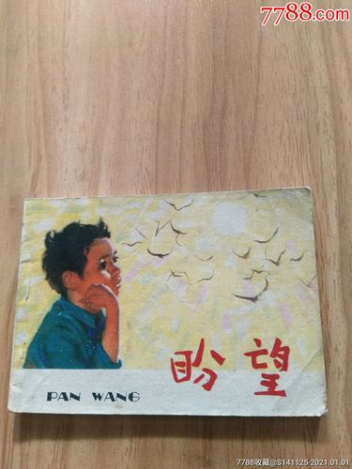
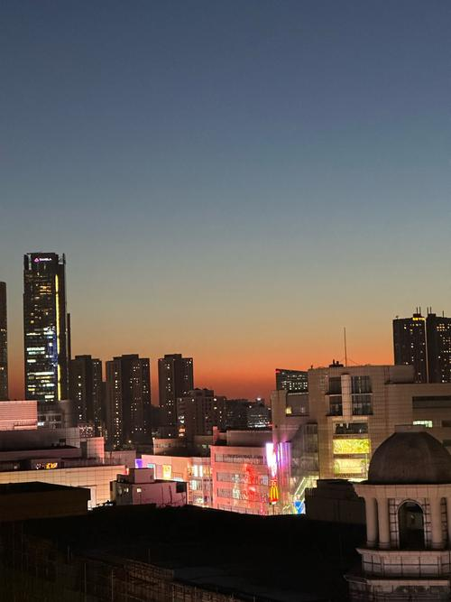

练一练
Practise
lúnliú
hǎixiān
bàngwǎn
pànwàng
轮流
v. to take turns
海鲜
n. seafood
盼望丰收
盼望
v. to look forward to
傍晚
n. towards evening, at dusk
盼望父母回家
lùdì
gèzì
zháo huǒ
shíkè
陆地
n. land
各自
pron. each, respective
着火
v. to catch fire
时刻
n. moment

Slide 46
练一练
Practise
lúnliú
hǎixiān
bàngwǎn
pànwàng
轮流
v. to take turns
海鲜
n. seafood
傍晚
n. towards evening, at dusk
盼望
v. to look forward to
lùdì
gèzì
zháo huǒ
shíkè
陆地
n. land
各自
pron. each, respective
着火
v. to catch fire
时刻
n. moment

Slide 47
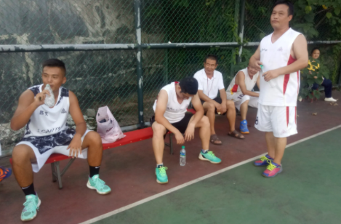
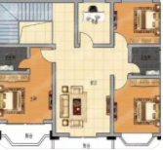
语言点
Language Point
中场休息时间到了，比赛双方队员各自回场外休息。
各自
代词，常和
所指对象一起做主语、定语
Đại từ, thường cùng các từ chỉ đối tượng ( công ty, thành viên...)làm chủ ngữ, định ngữ
刘经理认真看了三家广告公司各自提交的计划。
以前陆地上的夜晚，他们在各自的房间，一家人没有更多的交流。

Slide 48


语言点
Language Point
在最后时刻，他为本队踢进了赢得比赛的关键一球。
时刻
名词，表示
某一时间点
或时间段
Danh từ: thời khắc
美好的时刻过去后是一个个紧张的夜晚。

Slide 49

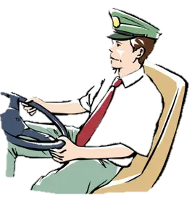
语言点
Language Point
我们非常需要你这样的人才，只要你愿意，公司的大门时刻都为你开着。
时刻
副词，表示每时每刻、经常的意思，可以重叠为“时时刻刻”
Phó từ: lúc nào cũng, thường thường
Có thể lặp dạng AABB
工作中，他时时刻刻提醒自己：乘客的安全是最重要的。

Slide 50

练一练
冷静的湖面
平静地吵架
Practise
听到这个好消息后，我激动的心情久久不能 。
平静
平静
冷静
相同点：表示“情绪不波动”chỉ cảm xúc không biến động
不同点：
平静：强调外在或内在的“安宁、无波动”状态，可指环境、氛围、情绪等。
Nhấn mạnh trạng thái "thanh thản và không có biến động" của bên ngoài hoặc bên trong con ng, có thể đề cập đến môi trường, bầu không khí, cảm xúc,( bình yên, thanh bình, yên ả, yên ổn) v.v.
eg：海面恢复平静（自然环境）/ 听完解释，她心里终于平静了（情绪）
冷静：理性控制下的“镇定、不慌乱”，特指面对问题时理智的态度或行为。
Lý tính không chế” trấn tĩnh, không hoảng loạn”. Chỉ đối diện vấn đề một cách lí trí về thái độ hoặc hành vi.( bình tĩnh, tỉnh táo)
eg：面对危机，他表现得非常冷静

Slide 51
练一练
Practise
王奶奶说她每天都会锻炼锻炼，身体好了，
自己 ______ ，也不给儿女添麻烦。
舒服
舒服
舒适

Slide 52
练一练
Practise
盼望
现在，父母、妻子和孩子都_____着他
早日学成回国。
盼望
希望
盼望：强调“急切、深切的期待”。通常带有强烈的情感色彩（如思念、渴望），且多指向具体的人或事。
Nhấn mạnh sự kì vọng, chỉ ng hoặc sự việc cụ thể( kì vọng)
希望：泛指“愿望或可能性”。可表达个人愿望、客观目标或对未来的信心。
Có thể diễn đạt mong muốn cá nhân, mục tiêu khách quan hoặc niềm tin trong tương lai.( hi vọng)

Slide 53
练一练
Practise
21世纪是一个信息_____、互联网的_____。
时代
时代
时代
时刻

Slide 54
练一练
Practise
等待
汽车
驾驶
世界
轮流
机会
拥抱
打扫

Slide 55
练一练
Practise
稳定的
江面
舒适的
时刻
平静的
座位
轻松的
水平

Slide 56
作业
Homework
作业
用“各自”完成下列句子或对话：
1. 快要毕业了，同学们__________。
2. 秋天到了，_____________，有一部分，
飞往南方，留下来的也开始做过冬的准备。
3. A：__________。 。
B：任务我们都清楚了，您就放心吧。

Slide 57
作业
Homework
作业
用“时刻”完成下列句子或对话：
1. 任何时候都不要看轻自己，__________。
2. 因为工作的需要，我_____________。
3. A：你为什么这么感谢他？
B：_____________。
。

Slide 58
作业
Homework
作业
用“时刻”完成下列句子或对话。
1. 我快被气死了！_____________。
2. A：___________。
B：是啊，比赛之前我以为他肯定会赢呢。
3. A：你听说了吗？小王和小李离婚了！
B： ____________ 。

Slide 59
《HSK标准教程5--第三课》
HSK Standard Course 5 Lesson 3
第3课 人生有选择，一切可改变
Lesson 3
Having Choices in Life Makes Change Possible
Part 3

Slide 60
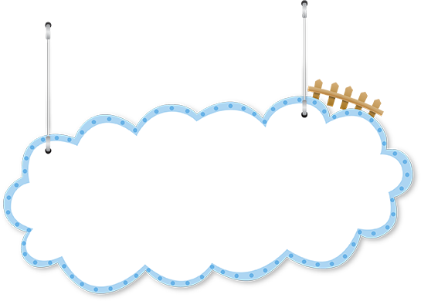

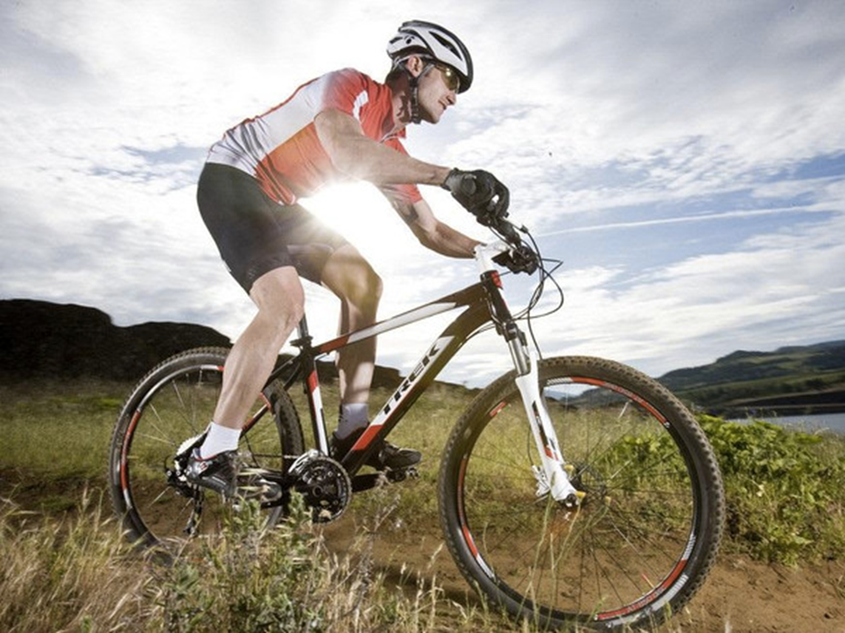

热身
Warm-up
说一说：
你有什么爱好？
如果你的爱好影响了你的正常生活，
你怎么办？

Slide 61
生词
New Word
yōngbào
拥抱
v. to hug, to embrace
nán fānɡ
南 方
n. south, southern part
tàitai
太太
n. wife
běi fānɡ
北 方
n. north, northern part
dì tú
地 图
n. map
dài
带
v. to take along, to bring
miàn bāo
面 包
n. bread
gōngrén
工人
n. worker
fù xí
复 习
v. to review
zháo jí
着 急
adj. worried, anxious
suíshí
随时
n. at any time
rénshēng
人生
n. life
wèilái
未来
n. future
END

Slide 62
生词
New Word
léi
雷
n. thunder
nán fānɡ
南 方
n. south, southern part
běi fānɡ
北 方
n. north, northern part
shídài
时代
n. era, age, epoch
dì tú
地 图
n. map
dài
带
v. to take along, to bring
miàn bāo
面 包
n. bread
táijiē
台阶
n. flight of steps
fù xí
复 习
v. to review
zháo jí
着 急
adj. worried, anxious
shǎndiàn
闪电
n. lightning
hǎilǐ
海里
m. sea mile
gàn huór
干活儿
v. to work
END

Slide 63
练一练
漏 随时 辞职 待遇 稳定 发愁
Practise
由于在个人_____上没谈好，他最后拒绝了这家公司的邀请。
待遇
现在，让许多工厂老板_____的是有经验的技术工人很难找。
发愁
丽丽到家才发现刚买的酸奶中有一袋是_____的。
漏

Slide 64
练一练
漏 随时 辞职 待遇 稳定 发愁
Practise
好的，您决定了以后，______都可以给我们打电话。
随时
公司已经接受了他的_______请求。
辞职
张老师认为王力的成绩一直都很_______，这次考试应该
不会有什么问题。
稳定

Slide 65


课文 1
Text 1
翟峰一家原来的生活怎么样？
你觉得翟峰迷上了帆船的原因是什么？
为了驾驶帆船出海，翟峰做出了哪些决定和准备？
航海时，什么事让翟峰一家人感到轻松、幸福？他们害怕的又是什么？
翟峰一家人下一站打算去哪儿？

Slide 66
课文 1
翟峰一家原来的生活怎么样？
Text 1
你觉得翟峰迷上了帆船的原因是什么？
人生有选择，一切可改变
翟峰和妻子都是铁路工人，工作稳定，待遇不错。他们有房有车，从不为生活发愁。可翟峰却不想一辈子过这样平静的生活。通过电视，翟峰迷上了帆船，他觉得帆船能带他撞开“世界之门”：只要有一艘船，就能航行在无边无际的海上，到任何自己想去的地方。
1.你觉得“撞开世界之门”是什么意思？
2.请用重点词语复述故事：人生、稳定、迷、撞

Slide 67
课文 1
为了驾驶帆船出海，翟峰做出了哪些决定和准备？
Text 1
由于翟峰和妻子没有积蓄，于是卖房卖车，买下了一艘二手船，翟峰叫它“彩虹号”。出发前，翟峰自学了航海知识。然而，包括翟峰的父母，所有人都觉得，翟峰“疯了”。
请用重点词语复述故事：疯

Slide 68
课文 1
航海时，什么事让翟峰一家人感到轻松、幸福？他们害怕的又是什么？
Text 1
2012年11月24日，辞了职的翟峰和妻子带着休学的女儿，第一次驾驶帆船出海了。白天，翟峰和妻子轮流驾船。女儿在船上看书、学习、画画儿。下午海面平静时，翟峰会和妻子下海游泳或者钓鱼。该吃饭时，妻子会给全家人做一顿美味的海鲜。
傍晚是一家人最舒适的时候。干完活儿，一家人坐在一起，用电脑看看电影，或者聊聊天儿。这样的生活，是翟峰盼望已久的。以前陆地上的夜晚，他们在各自的房间，一家人没有更多的交流。
辞职、轮流、平静、海鲜、
舒适、盼望、各自
请用重点词语复述故事：

Slide 69
课文 1
航海时，什么事让翟峰一家人感到轻松、幸福？他们害怕的又是什么？
Text 1
中国有句老话，可上山，勿下海。美好的时刻过去后是一个个紧张的夜晚。一路上，翟峰一家经历了船身着火、漏水等大大小小十多次险情。他们最怕雷电交加的时刻，因为小船随时有可能被下一道闪电击到，一家三口只能紧紧拥抱在一起，希望闪电快快过去。
1.你觉得“可上山、勿下海”是什么意思？
2.请用重点词语复述故事：老话、紧张、险情、闪电、拥抱、希望

Slide 70
课文 1
翟峰一家人下一站打算去哪儿？
Text 1
在经历了八个月、航行了4000多海里之后，翟峰一家终于回到了家。
翟峰相信，一切只是开始，航海就是他人生道路上一段长长的台阶，通向他想要的未来。“我和太太想要看看这个时代、这个世界到底是什么样子。人生有选择，一切可改变”。下一站，他们想去澳洲和新西兰。等待今年11月的北风，北风南下之时，他们将再次出发。
1.你觉得翟峰和他太太的生活怎么样？
2.如果你是翟峰，会不会这样做呢？

Slide 71
作业
Homework
作业
请以“如果我是翟峰，我会/不会……”为题写一段话。尽量用上本课所学的生词，字数不少于100字。

Slide 72




《HSK标准教程5--第三课》
HSK Standard Course 5 Lesson3
再见 Bye
再见

